Slide 1



KHỞI ĐỘNG

Slide 2

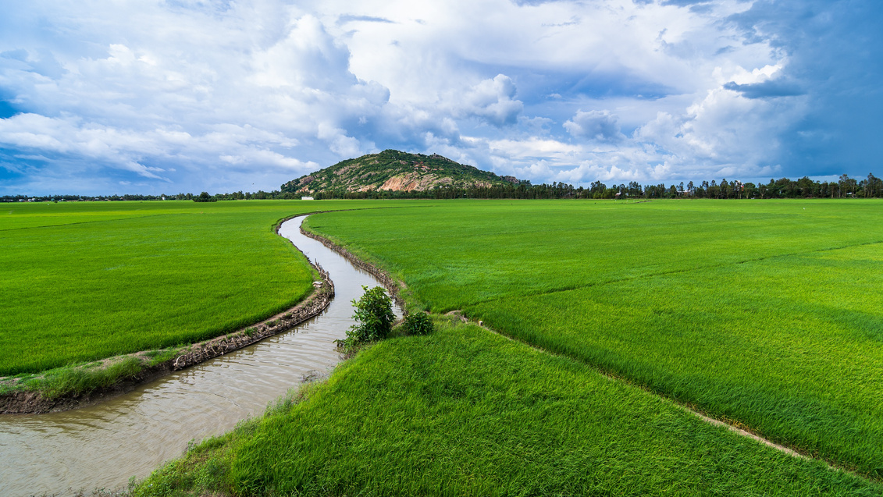

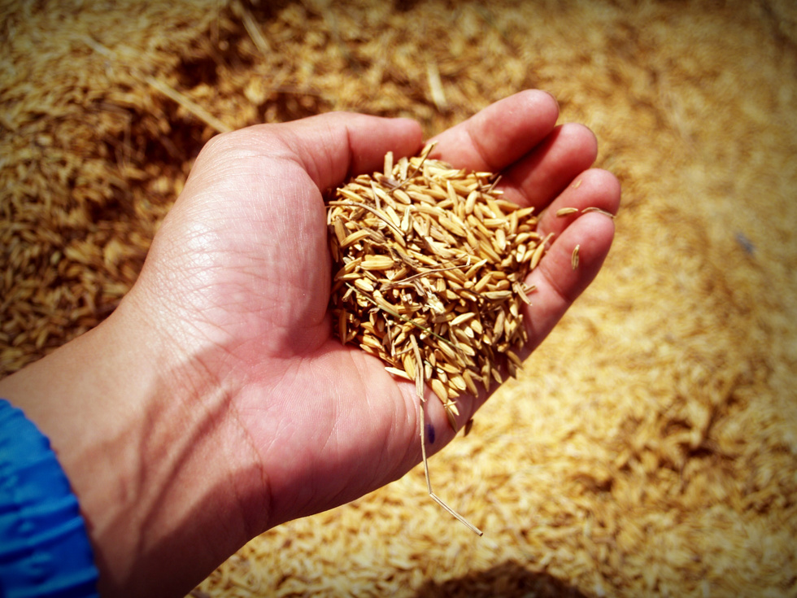


NGUYÊN NHÂN
Giống lúa
Thủy lợi
Mùa vụ

Slide 3



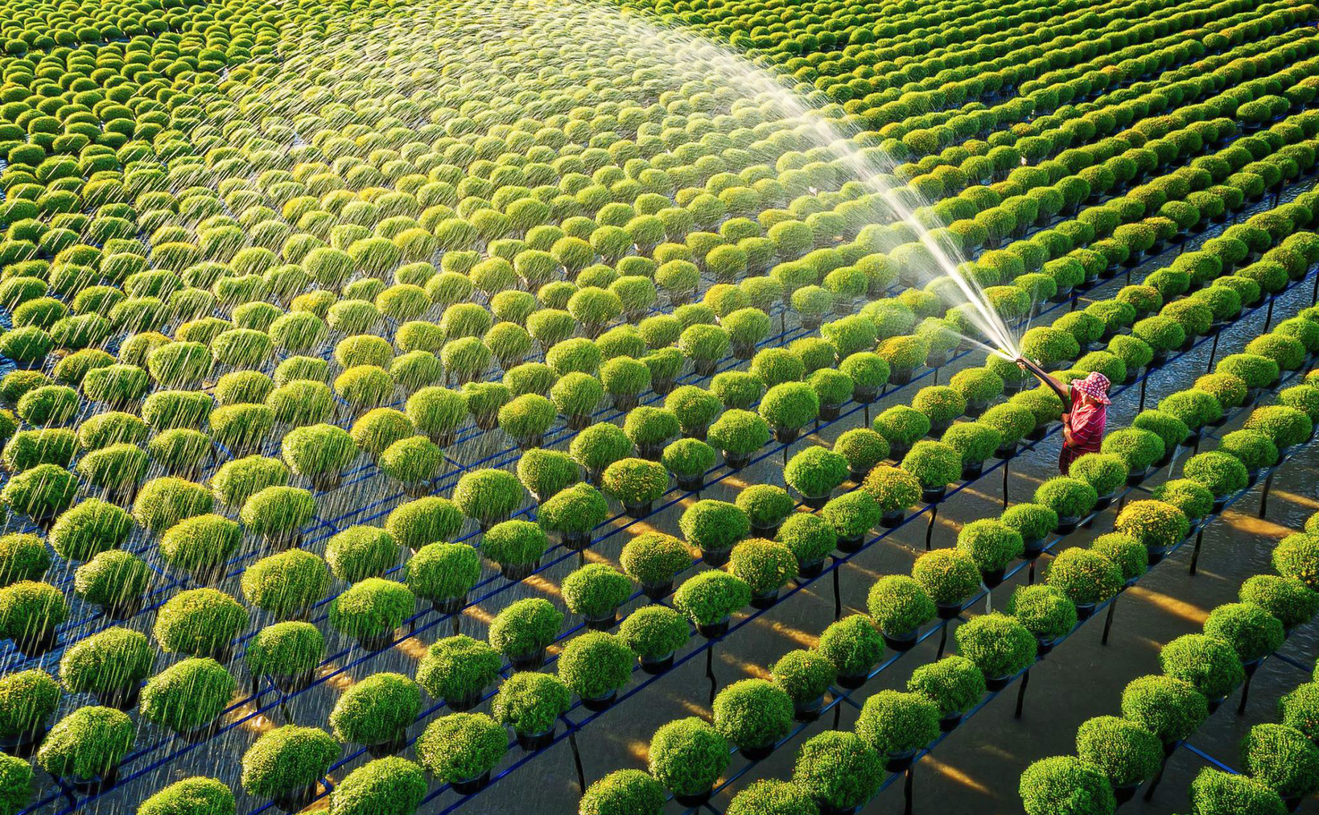


Bài 4
NÔNG NGHIỆP, LÂM NGHIỆP, THỦY SẢN

Slide 4




MỤC TIÊU
Kiến thức
Năng lực
- Phân tích được một trong các nhân tố chính ảnh hưởng tới sự phát triển và phân bố nông nghiệp.
- Trình bày được sự phát triển và phân bố nông nghiệp.
- Trình bày được ý nghĩa của việc phát triển nông nghiệp xanh.
- Tự chủ và tự học, giao tiếp và hợp tác
- Quan sát, giải thích, xác định trên bản đồ, khai thác kiến thức qua biểu đồ, bản đồ.
Phẩm chất
- Trách nhiệm: có ý thức trách nhiệm, tích cực lên án hoạt động sản xuất nông nghiệp không an toàn.

Slide 5
HÌNH THÀNH KIẾN THỨC

Slide 6







NÔNG NGHIỆP
1
Hoạt động
CÁC NHÂN TỐ CHÍNH ẢNH HƯỞNG
TỚI SỰ PHÁT TRIỂN VÀ PHÂN BỐ NÔNG NGHIỆP
NHIỆM VỤ 1
Hoạt động nhóm
Vẽ sơ đồ
các nhân tố
Thời gian 5 phút

Slide 7








NÔNG NGHIỆP
1
Hoạt động
CÁC NHÂN TỐ CHÍNH ẢNH HƯỞNG
TỚI SỰ PHÁT TRIỂN VÀ PHÂN BỐ NÔNG NGHIỆP
Các nhân tố chính ảnh hưởng tới sự phát triển và phân bố nông nghiệp
Các nhân tố tự nhiên
Địa hình và đất
Nguồn nước
Khí hậu
Sinh vật
Các nhân tố kinh tế-xã hội
Dân cư và lao động
Chính sách phát triển nông nghiệp
Khoa học công nghệ và cơ sở vật chất kỹ thuật
Thị trường tiêu thụ nông sản

Slide 8



NÔNG NGHIỆP
1
Hoạt động
CÁC NHÂN TỐ CHÍNH ẢNH HƯỞNG
TỚI SỰ PHÁT TRIỂN VÀ PHÂN BỐ NÔNG NGHIỆP
NHIỆM VỤ 2
NỘI DUNG
Nhóm 1: Địa hình và đất
Nhóm 2: Khí hậu
Nhóm 3: Nguồn nước
Nhóm 4: Sinh vật
Hoạt động nhóm
Phân tích và lấy ví dụ minh họa
Thời gian 3 phút
Nhóm 5: Dân cư và lao động
Nhóm 6: Chính sách phát triển nông nghiệp
Nhóm 7: KHCN và cơ sở vật chất kỹ thuật, kĩ thuật
Nhóm 8: Thị trường tiêu thụ nông sản

Slide 9
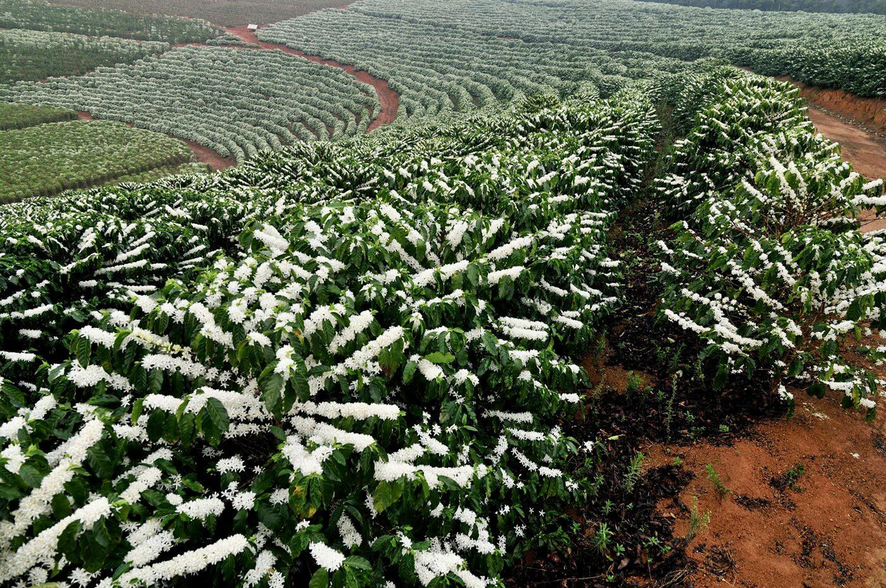


CÁC NHÂN TỐ CHÍNH ẢNH HƯỞNG
TỚI SỰ PHÁT TRIỂN VÀ PHÂN BỐ NÔNG NGHIỆP
1
Hoạt động
ĐỊA HÌNH VÀ ĐẤT
Với đất đỏ badan, địa hình là các cao nguyên xếp tầng
Tây Nguyên là vùng trồng cà phê lớn nhất cả nước

Slide 10
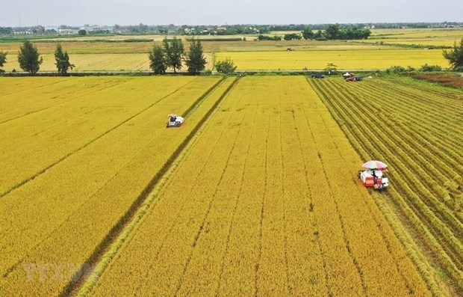

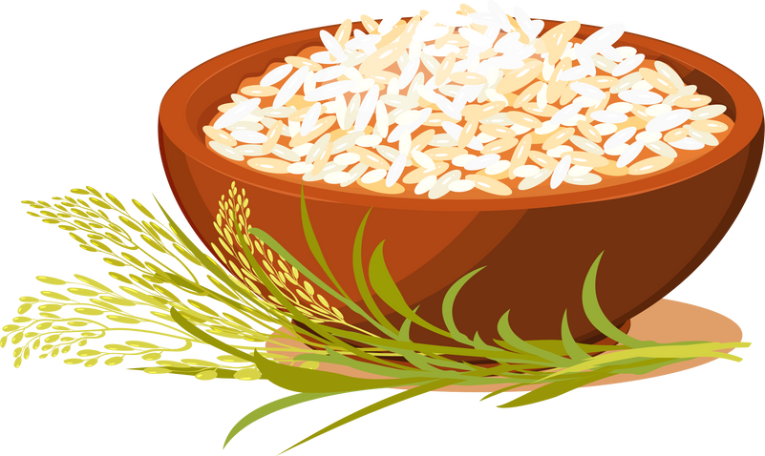
CÁC NHÂN TỐ CHÍNH ẢNH HƯỞNG
TỚI SỰ PHÁT TRIỂN VÀ PHÂN BỐ NÔNG NGHIỆP
1
Hoạt động
ĐỊA HÌNH VÀ ĐẤT
Với đất phù sa, địa hình là đồng bằng châu thổ
Đồng bằng sông Cửu Long là vựa lúa lớn nhất cả nước

Slide 11

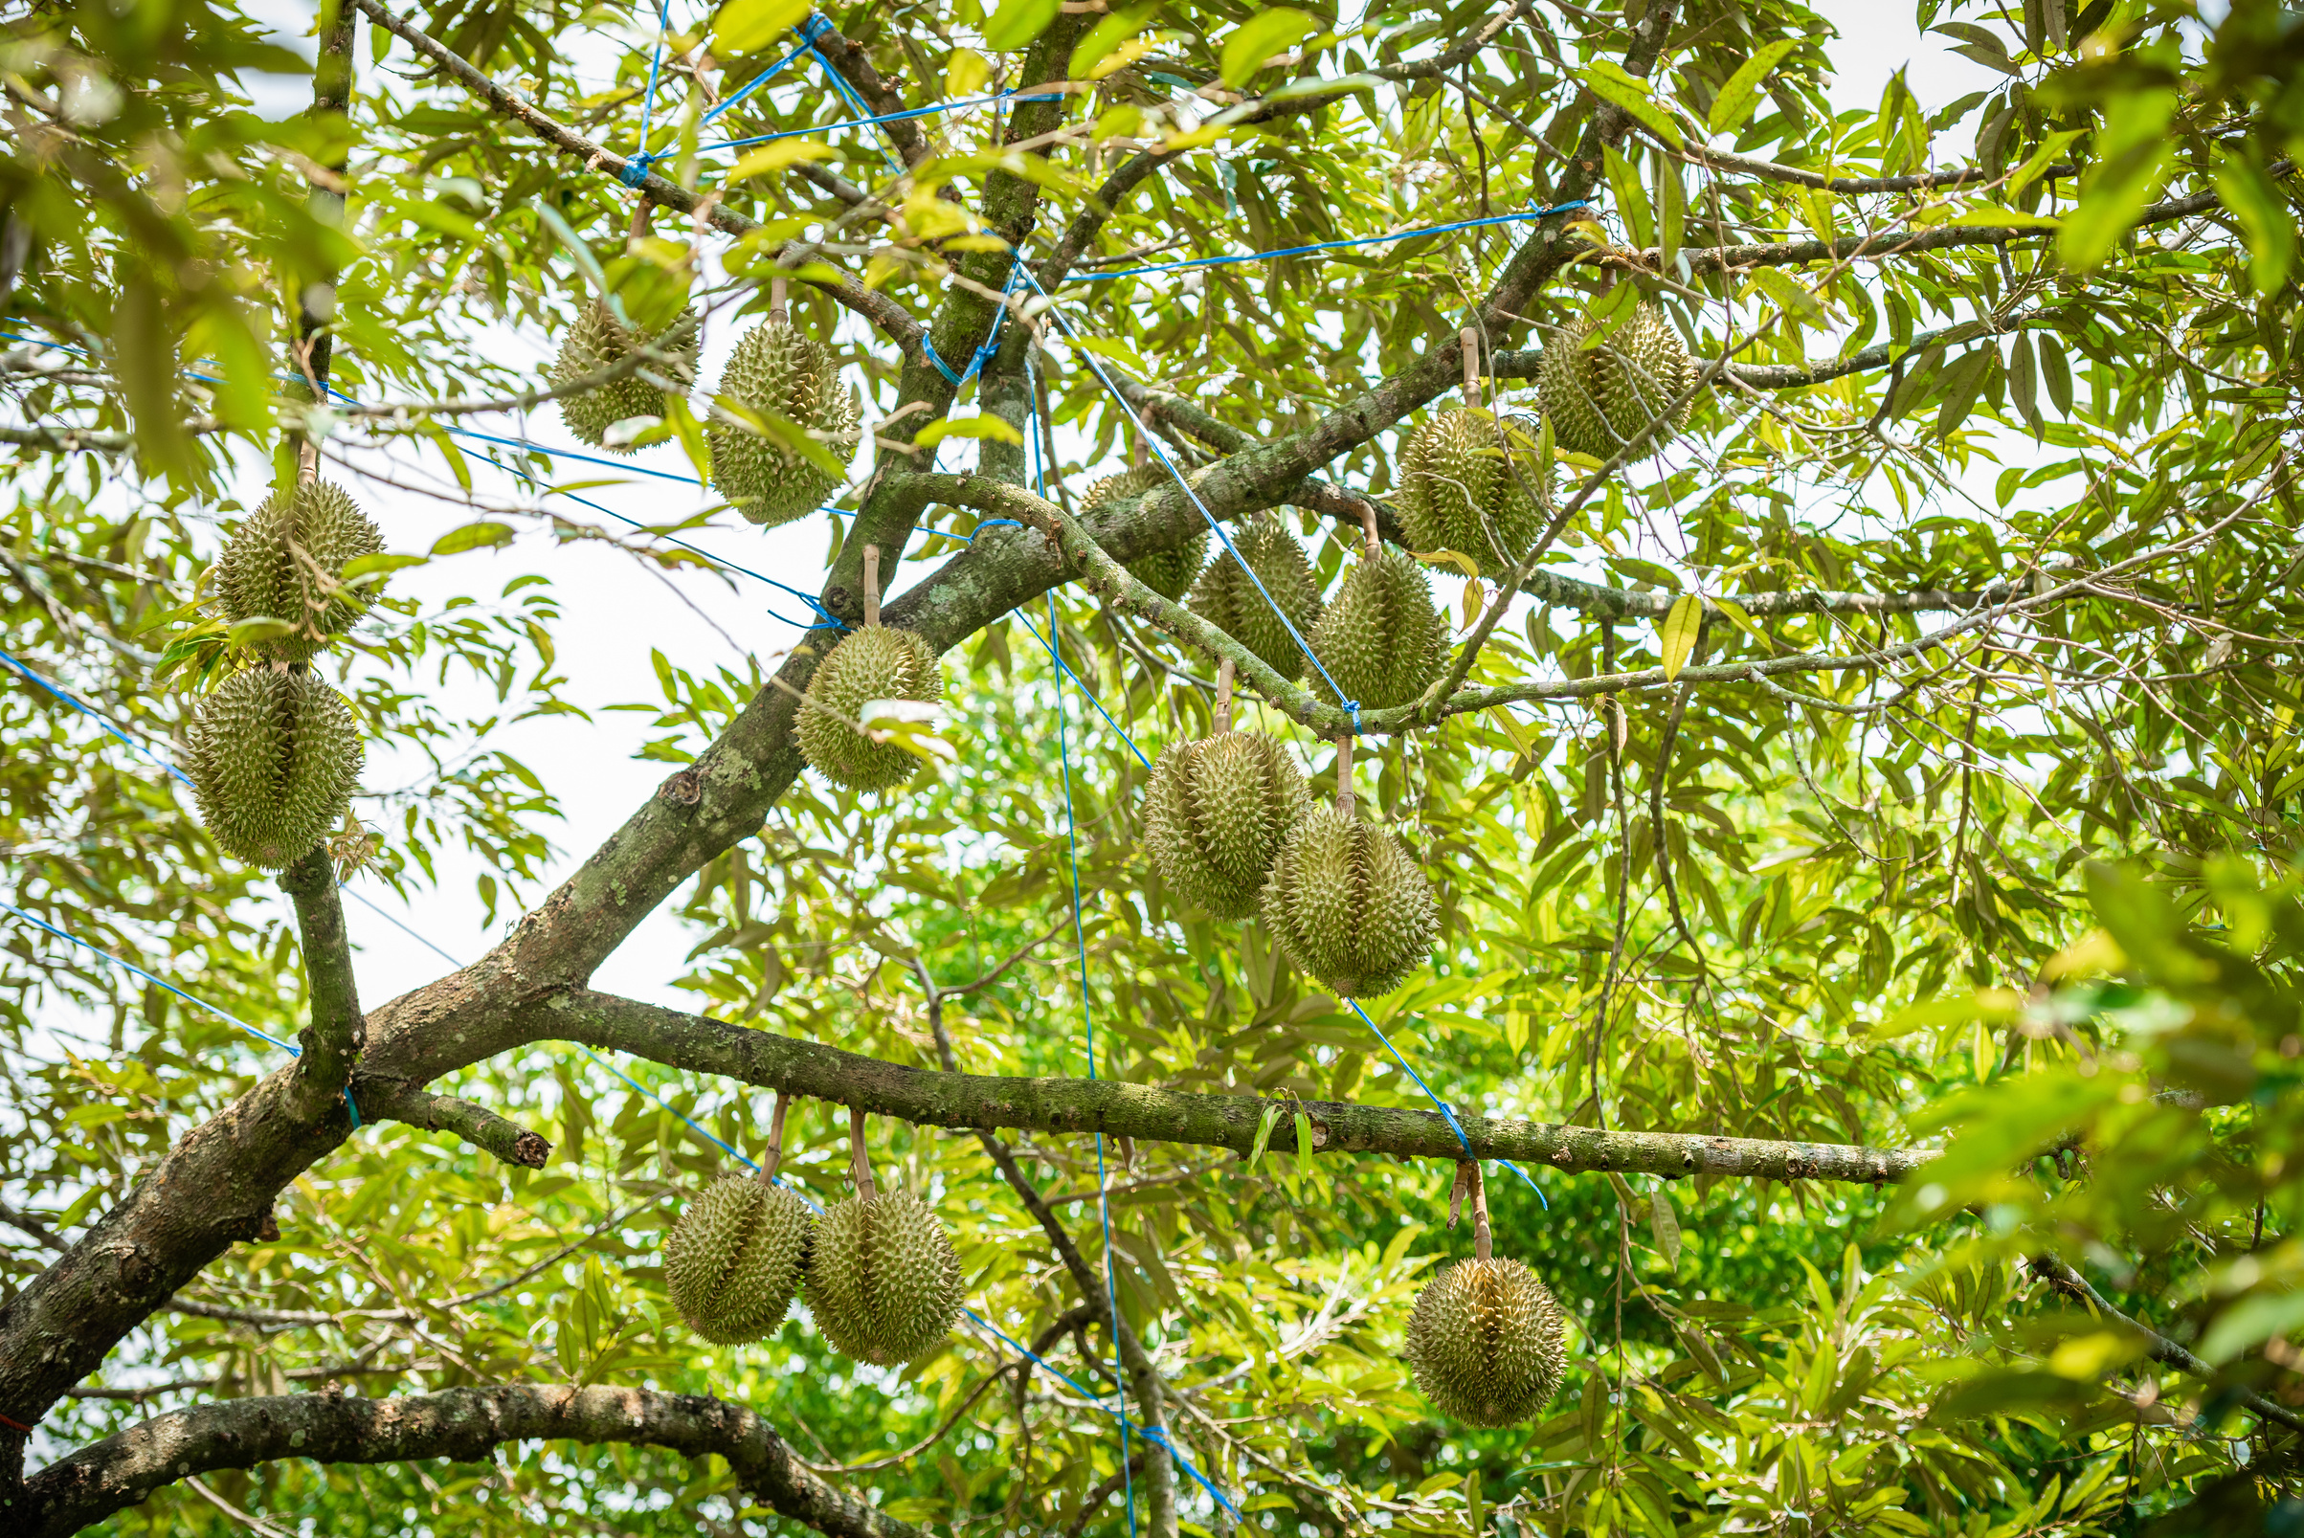
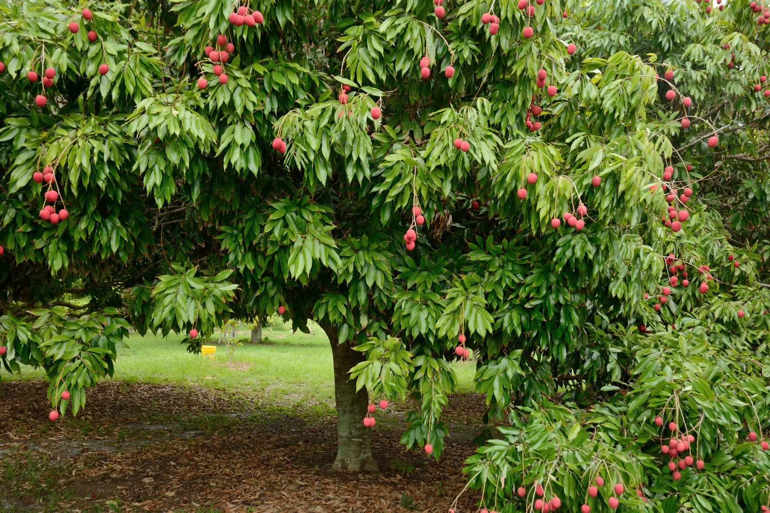
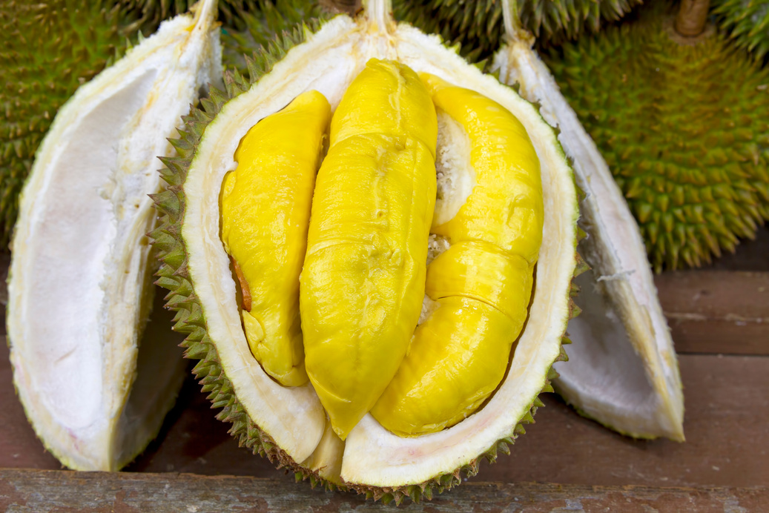

CÁC NHÂN TỐ CHÍNH ẢNH HƯỞNG
TỚI SỰ PHÁT TRIỂN VÀ PHÂN BỐ NÔNG NGHIỆP
1
Hoạt động
KHÍ HẬU
Khí hậu miền Nam mang tính chất cận xích đạo gió mùa, phù hợp trồng sầu riêng
Khí hậu miền Bắc mang tính chất nhiệt đới ẩm gió mùa, trồng được vải thiều

Slide 12
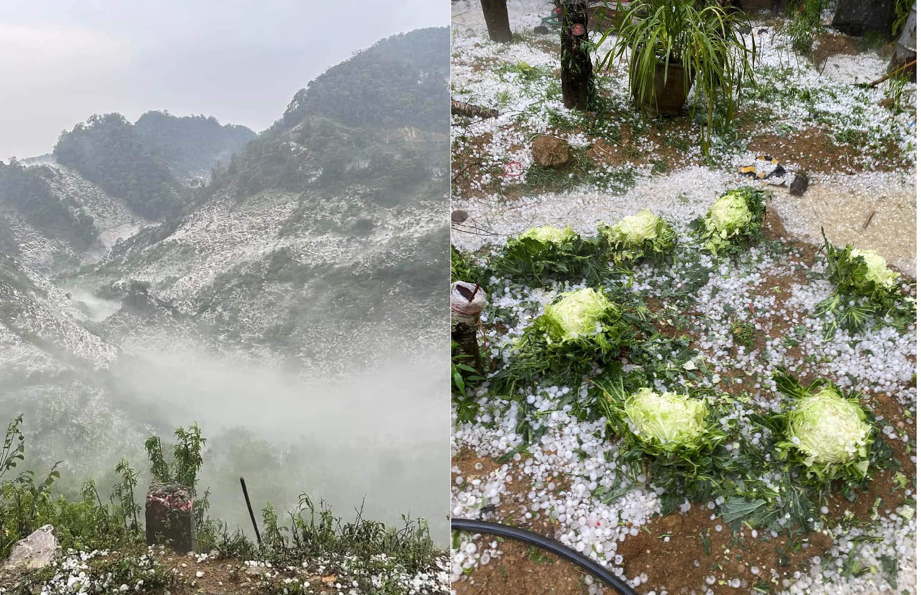
CÁC NHÂN TỐ CHÍNH ẢNH HƯỞNG
TỚI SỰ PHÁT TRIỂN VÀ PHÂN BỐ NÔNG NGHIỆP
1
Hoạt động
KHÍ HẬU
Khí hậu nhiệt đới gió mùa với độ ẩm không khí cao dễ gây sâu bệnh, tình trạng biến đổi khí hậu và các hiện tượng thiên tai tác động đến năng suất và sản lượng nông sản.
Mưa đá phủ trắng mặt đất ở Vân Hồ (Sơn La) gây thiệt hại nhiều hoa màu của người dân vào chiều 24-4 -2024

Slide 13
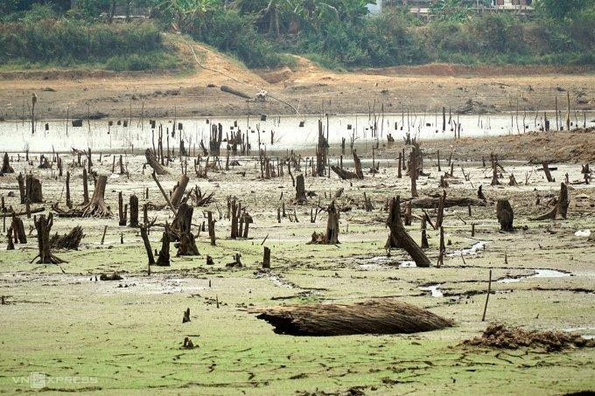
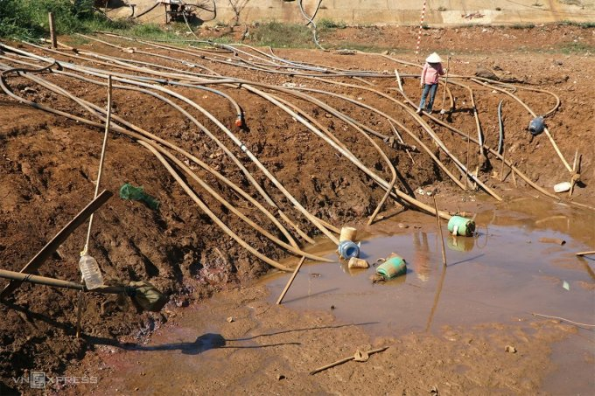
CÁC NHÂN TỐ CHÍNH ẢNH HƯỞNG
TỚI SỰ PHÁT TRIỂN VÀ PHÂN BỐ NÔNG NGHIỆP
1
Hoạt động
NGUỒN NƯỚC
Cùng thời điểm đó thì ở miền Nam: Tây Nguyên, Đồng bằng sông Cửu Long, Duyên hải Nam Trung Bộ đang gồng mình với hạn hán
Lòng hồ Đăk Ken trơ đáy, người dân chật vật tìm nguồn nước tưới
Lòng hồ thủy lợi C3 khô cạn nhiều tháng qua. Ảnh: Trần Hóa

Slide 14
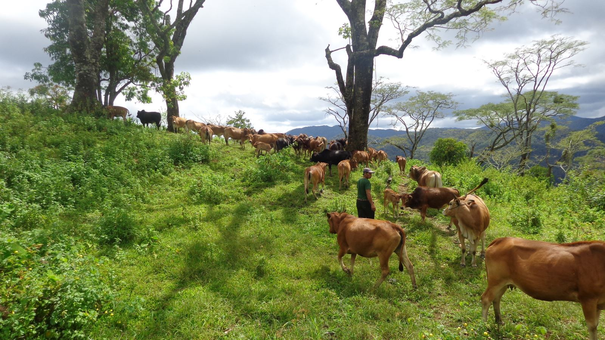

CÁC NHÂN TỐ CHÍNH ẢNH HƯỞNG
TỚI SỰ PHÁT TRIỂN VÀ PHÂN BỐ NÔNG NGHIỆP
1
Hoạt động
SINH VẬT
Các đồng cỏ tự nhiên
thuận lợi chăn nuôi gia súc lớn
Gia súc thả rông trong rừng trên địa bàn thôn Đăk Ga, xã Đăk Nhoong

Slide 15
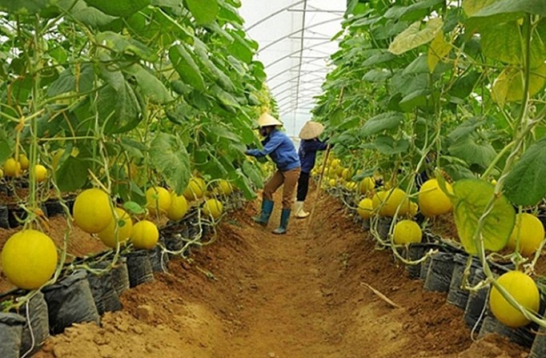

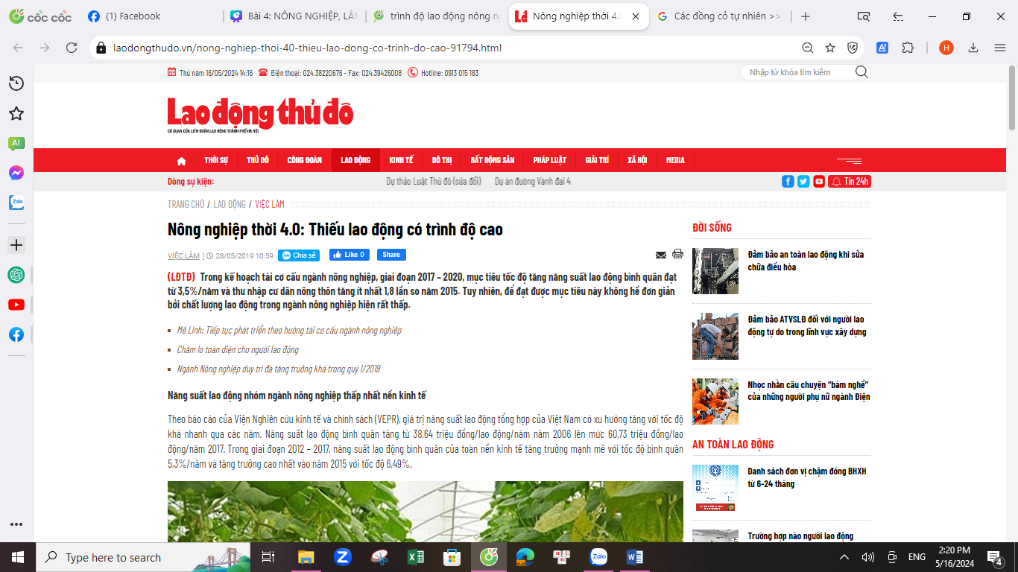
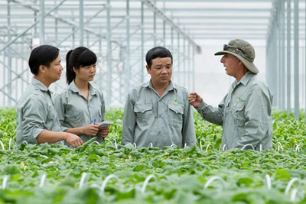
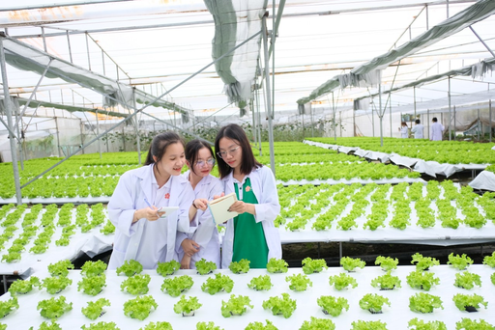
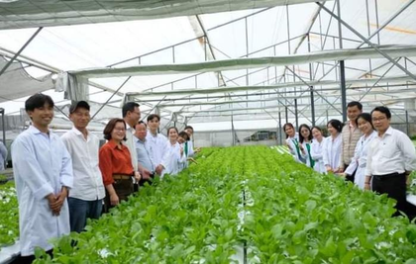
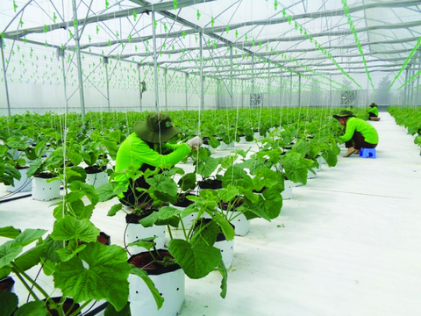
CÁC NHÂN TỐ CHÍNH ẢNH HƯỞNG
TỚI SỰ PHÁT TRIỂN VÀ PHÂN BỐ NÔNG NGHIỆP
1
Hoạt động
DÂN CƯ VÀ LAO ĐỘNG
Trình độ thấp của người lao động đã ảnh hưởng lớn đến việc tiếp cận khoa học công nghệ. Đặc biệt, ở những vùng miền kinh tế kém phát triển, còn nhiều khó khăn thì đây là rào cản lớn trong việc xây dựng quy mô của một nền nông nghiệp ứng dụng công nghệ cao

Slide 16
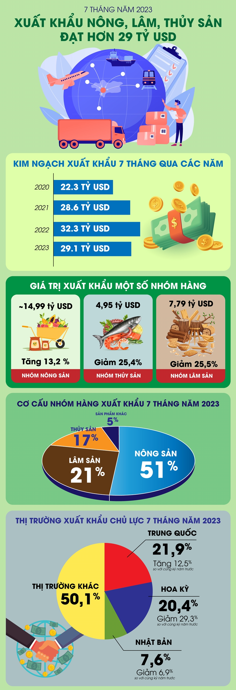
1
CÁC NHÂN TỐ CHÍNH ẢNH HƯỞNG
TỚI SỰ PHÁT TRIỂN VÀ PHÂN BỐ NÔNG NGHIỆP
Hoạt động
THỊ TRƯỜNG TIÊU THỤ NÔNG SẢN
Việt Nam có thị trường tiêu thụ rộng lớn ở trong và ngoài nước

Slide 17



CÁC NHÂN TỐ CHÍNH ẢNH HƯỞNG TỚI SỰ PHÁT TRIỂN VÀ PHÂN BỐ NÔNG NGHIỆP
Các nhân tố tự nhiên
Địa hình và đất
Khí hậu
Nguồn nước
Sinh vật
3/4 diện tích là đồi núi (chủ yếu là đồi núi thấp), một số vùng có cao nguyên. Đất feralit, nhiều đồng cỏ >>> quy hoạch các vùng chuyên canh CCN, CĂQ và nuôi gia súc lớn.
1/4 diện tích đồng bằng, đất phù sa >>> thuận lợi sản xuất LT, TP
Nhiệt đới ẩm gió mùa >>> phát triển nền NN nhiệt đới, sinh trưởng nhanh, năng suất cao.
Phân hoá đa dạng >>> cơ cấu mùa vụ, sản phẩm đa dạng, hình thành các vùng chuyên canh, chuyên môn hóa sản xuất.
Mạng lưới sông, hồ dày đặc, có nhiều hệ thống sông lớn >>> cung cấp nước tưới.
phong phú >>>cơ sở để thuần dưỡng, lai tạo giống tốt
Khó khăn: đất nhiều nơi bị thoái hóa, nhiều sâu bệnh, thiên tai, biến đổi khí hậu.

Slide 18
CÁC NHÂN TỐ CHÍNH ẢNH HƯỞNG TỚI SỰ PHÁT TRIỂN VÀ PHÂN BỐ NÔNG NGHIỆP
Các nhân tố kinh tế xã hội
Dân cư
và nguồn lao động
Chính sách phát triển NN
Cơ sở vật chất kỹ thuật và công nghệ
Thị trường
tiêu thụ
·Số dân đông >>> thị trường tiêu thụ lớn, lao động dồi dào, kinh nghiệm phong phú.
·Chất lượng lao động ngày càng được nâng cao >> tiếp thu và ứng dụng các thành tựu KH-KT
Nhiều CSPTNN theo hướng bền vững, Nhà nước tái cơ cấu nông nghiệp tạo sản phẩm có giá trị cao, đa dạng theo chuỗi.
Phát triển, tạo ra nhiều giống mới, nâng cao năng suất và chất lượng. CSVC-KT ngày càng hoàn thiện, đã xây dựng hệ thống thủy lợi lớn, các cơ sở chế biến gắn với vùng NN
Ngày càng mở rộng trong và ngoài nước.
Khó khăn: cơ sở vật chất kỹ thuật, kĩ thuật một số nơi còn hạn chế, thị trường tiêu thụ có sự biến động và bị cạnh tranh.

Slide 19
HOẠT ĐỘNG
VỀ NHÀ

Slide 20


HOẠT ĐỘNG VỀ NHÀ
Tìm kiếm các hình ảnh liên quan đến thực trạng phát triển nông nghiệp, lâm nghiệp Việt Nam
Đọc sgk
2. Sự phát triển và phân bố nông nghiệp
3. Ý nghĩa của việc phát triển nông nghiệp xanh
Nhận xét các bảng số liệu có trong SGK

Slide 21
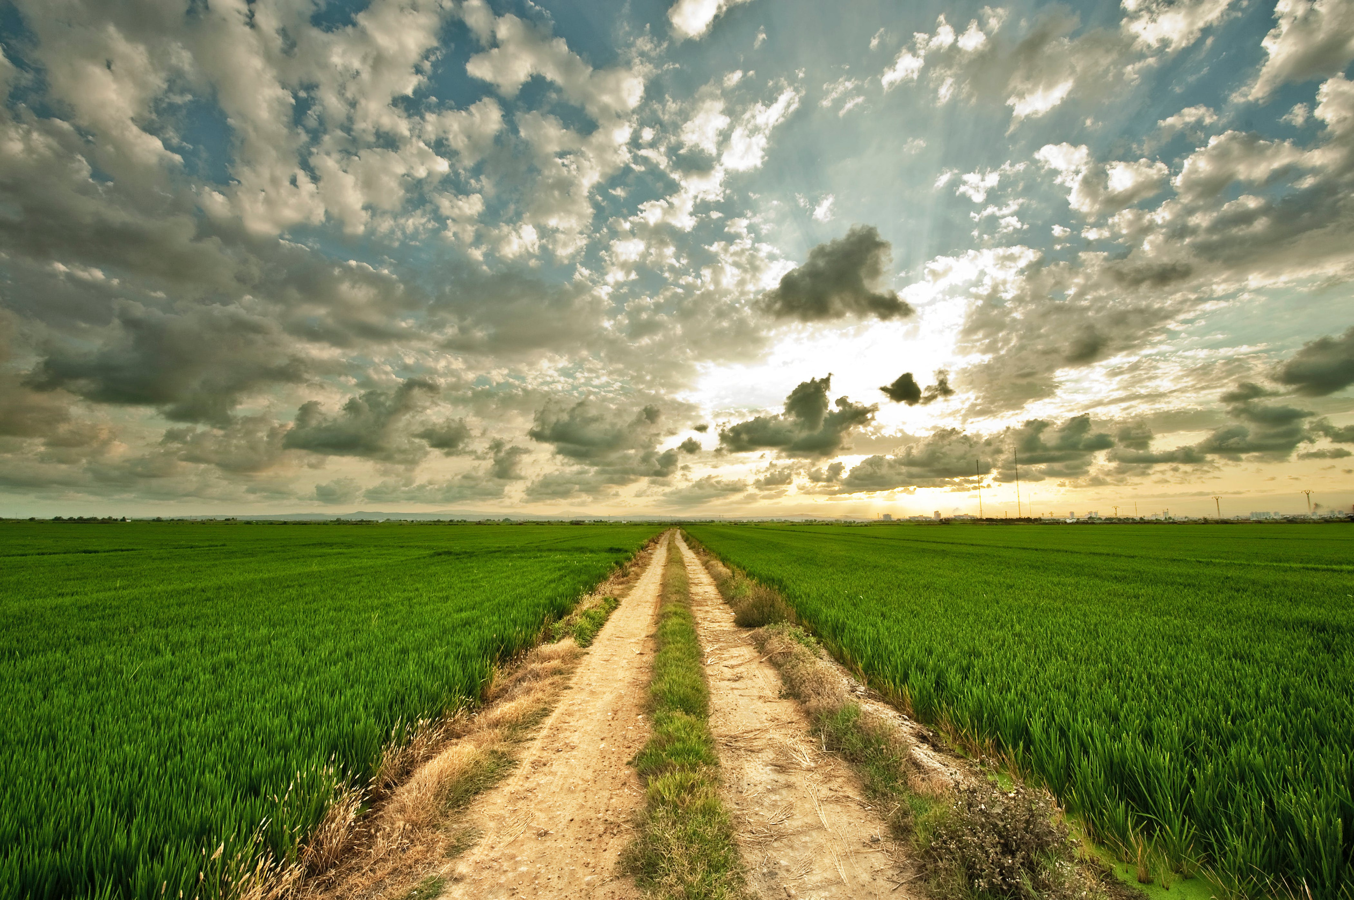

THANK YOU

